Slide 1

CRIANDO e USANDO o banco de dados

Slide 2
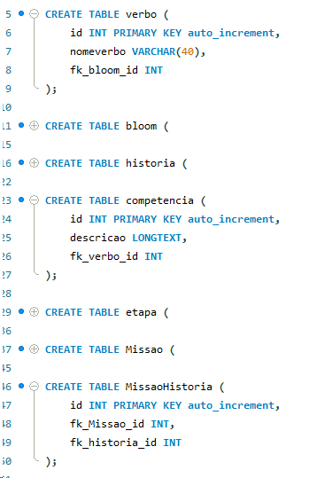
CRIANDO as TABELAS

Slide 3
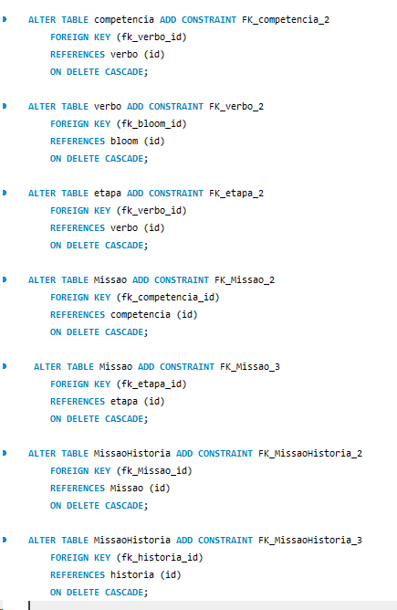
ADICIONANDO as CONSTRAINT

Slide 4
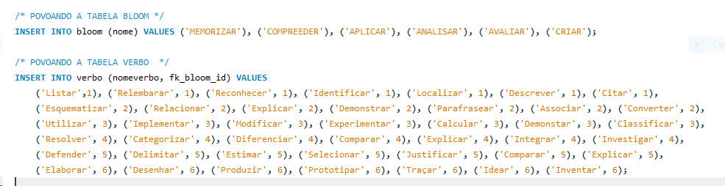
POVOANDO as TABELAS : VERBO e BLOOM

Slide 5
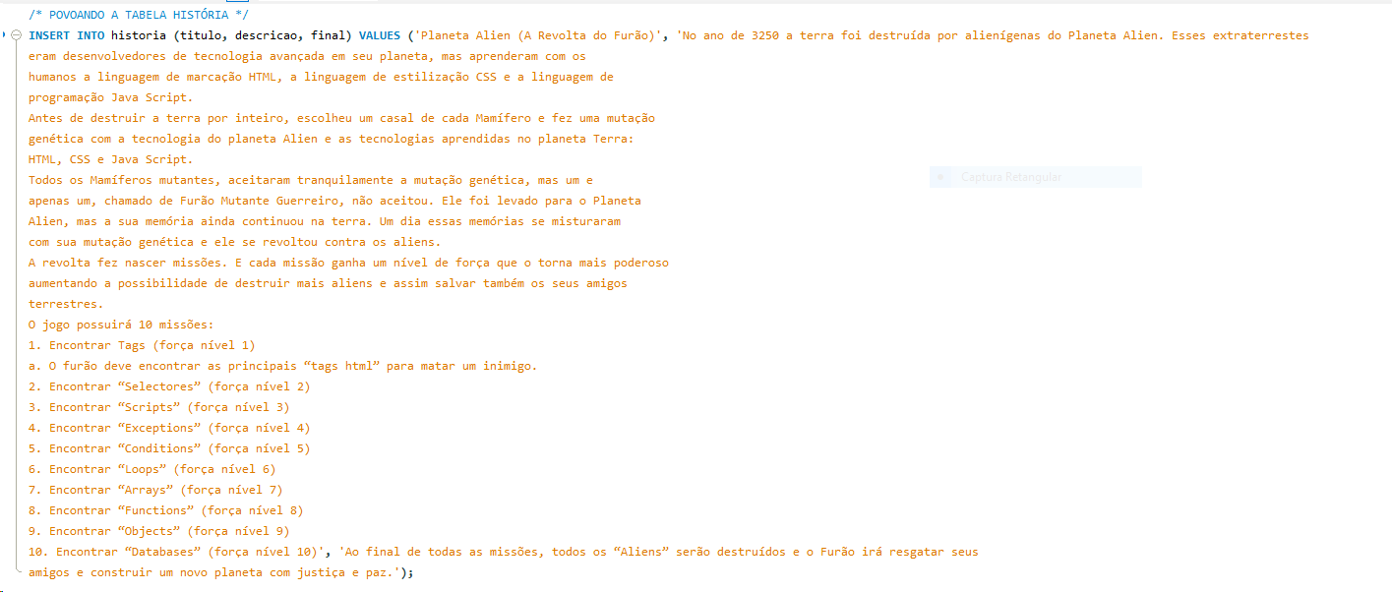
POVOANDO a TABELA : HISTÓRIA

Slide 6
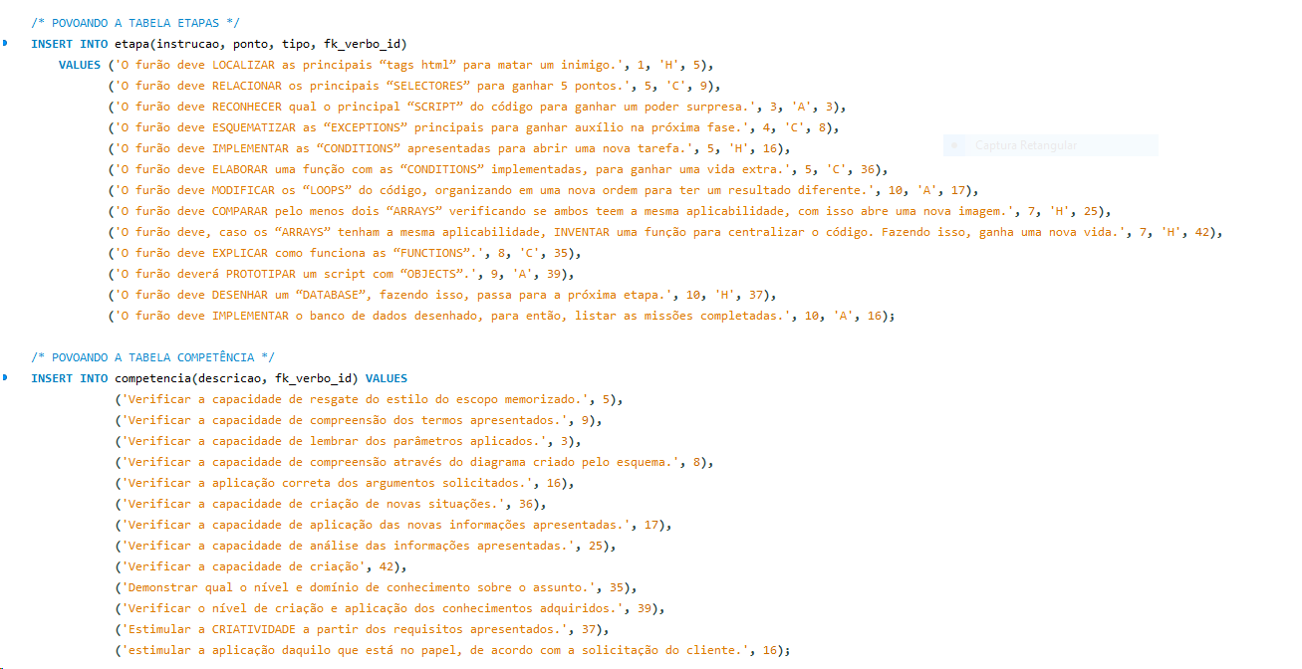
POVOANDO as TABELAS : ETAPA e COMPETENCIA

Slide 7
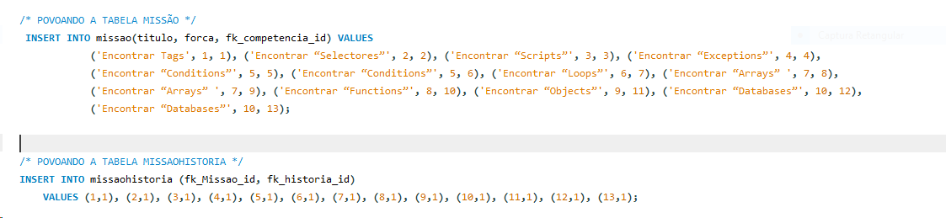
POVOANDO as TABELAS : MISSAO e MISSAOHISTORIA

Slide 8
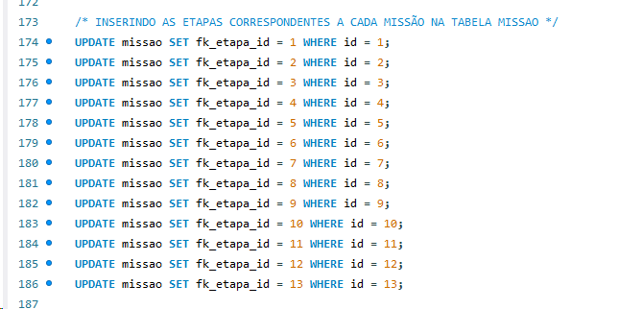
Comando UPDATE

Slide 9

Comando DELETE

Slide 10
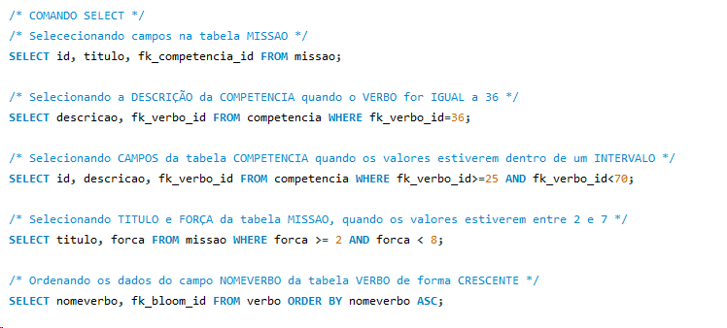
Comandos SELECT

Slide 11
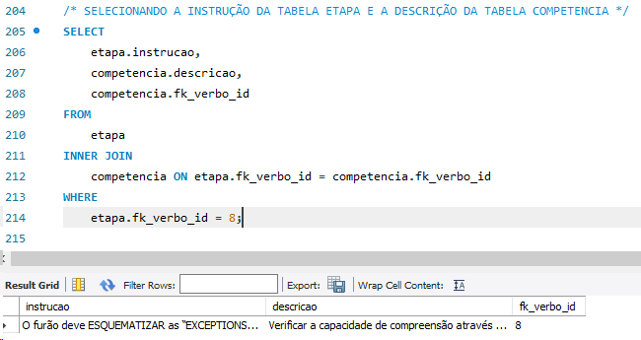
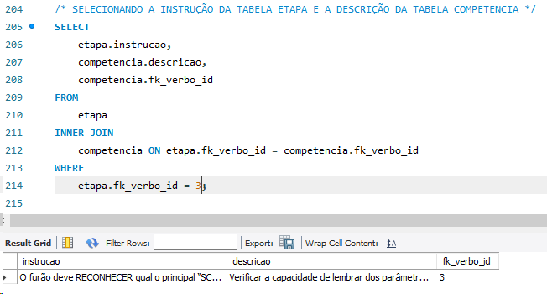
Comando SELECT com INNER JOIN

Slide 12
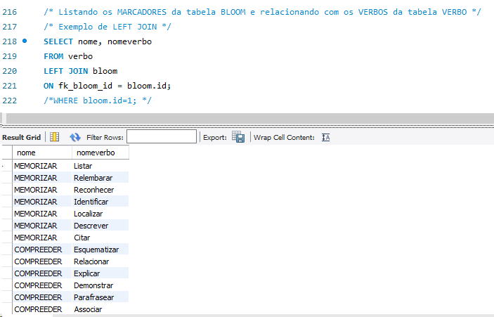
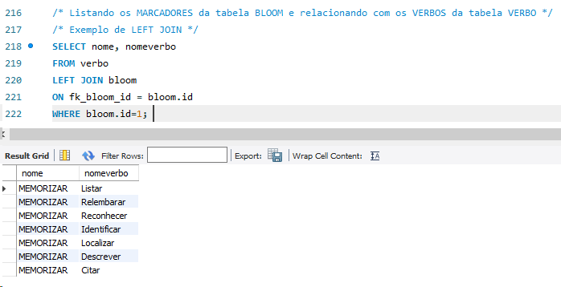
Comando SELECT com LEFT JOIN

Slide 13
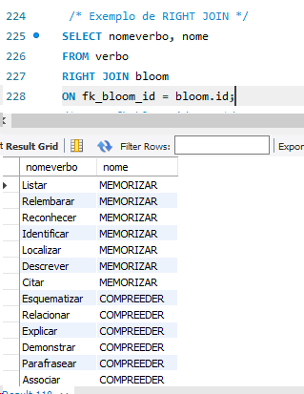
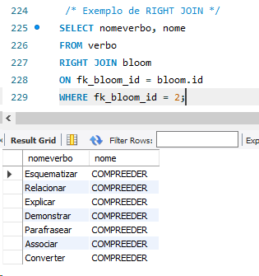
Comando SELECT com RIGHT JOIN

Slide 14
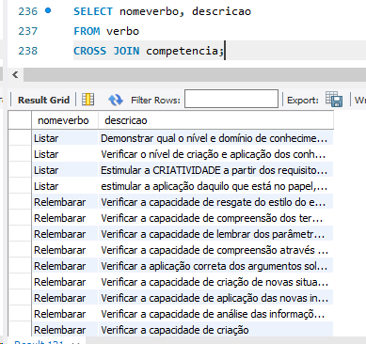
Comando SELECT com CROSS JOIN

